Slide 1
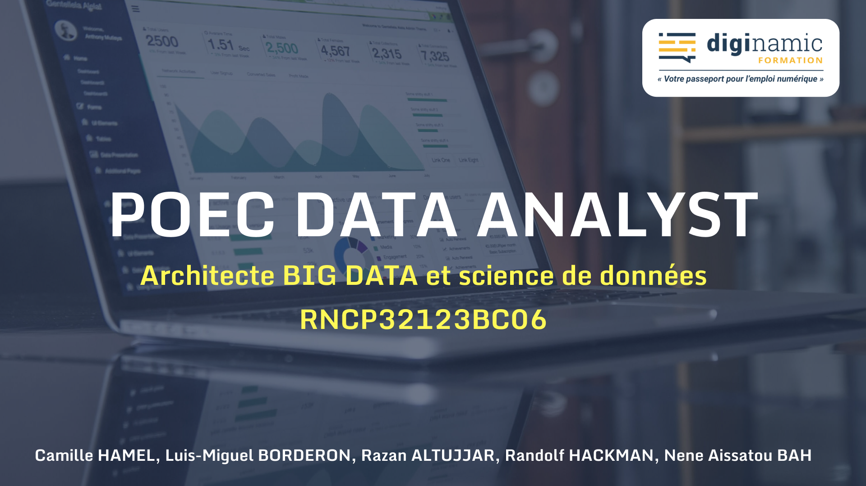

Slide 2
Introduction
Poec Diginamic Data 2023-2024
Technologies et problématiques variées
Mise en application sur 3 projets

Slide 3

Présentation groupe 3
Razan ALTUJJAR
Data Scientist
Aissatou BAH NENE
Master MIASHS
Luis-Miguel BORDERON
UX Designer
Randolf HACKMAN
Chercheur & Analyst
Camille HAMEL
Ingénieur IT Senior

Slide 4
SOMMAIRE
PROJET 1 : Python – MongoDB
PROJET 2 : Big Data
PROJET 3 : Machine Learning

Slide 5


PROJET 1
Python - MongoDB

Slide 6
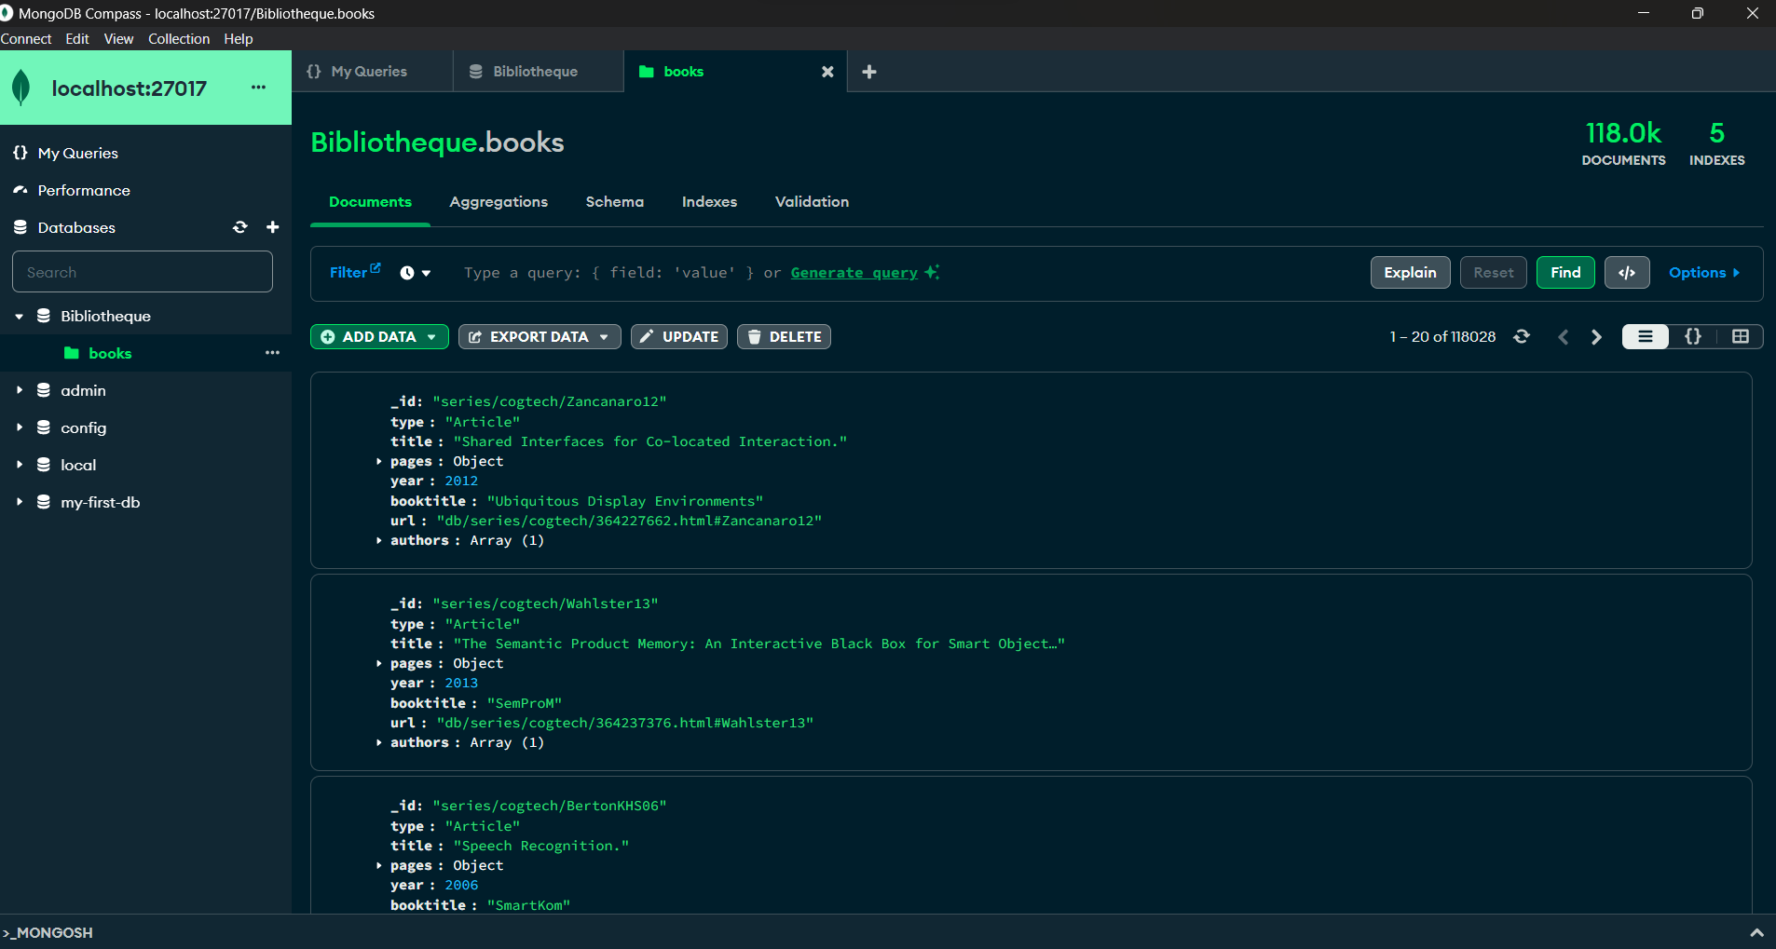
CONCEPT : Système de gestion d'une Bibliothèque
Usage d'une base de données
depuis MongoDB.
Proposer une gestion intelligente
des données : ajouter / supprimer /
Mettre à jour / rechercher du contenu(s)
Capacité d'analyser les données de la
bibliothèque : classement, statistiques...
Des scripts Python pour le
fonctionnement du concept
+ Module(s) : pymongo, bokeh, ….

Slide 7
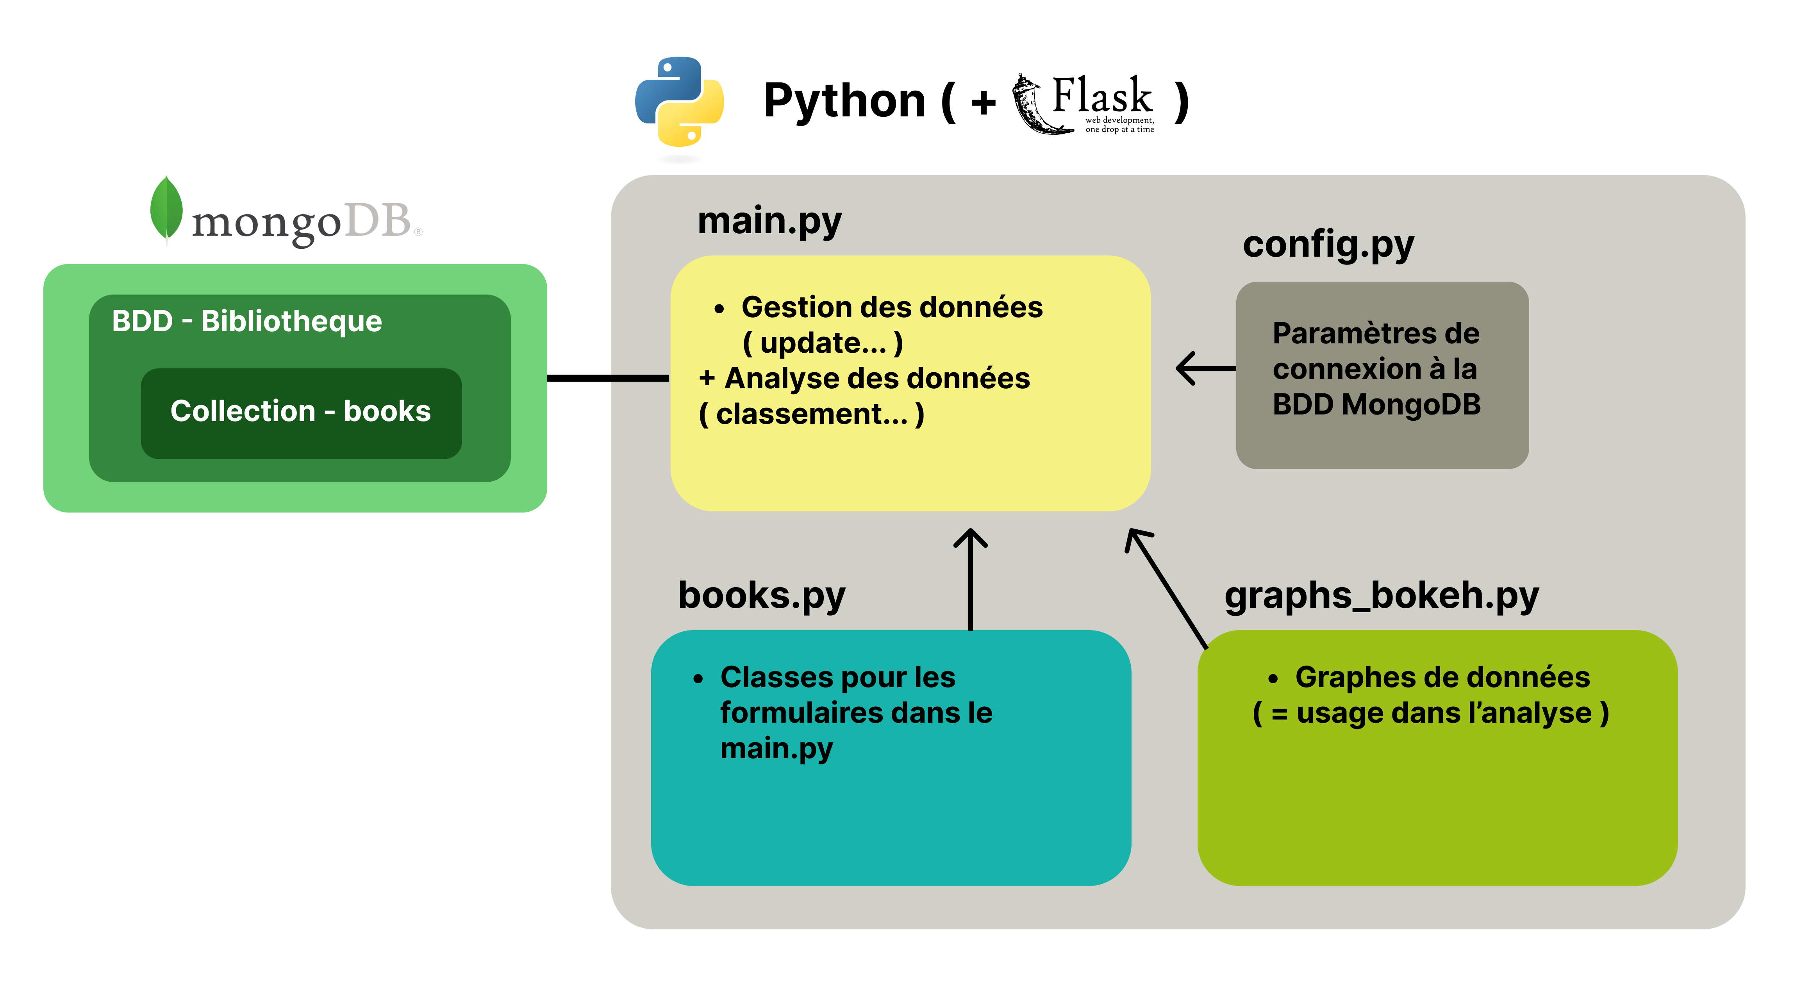
PLAN du système de gestion de la bibliothèque

Slide 8
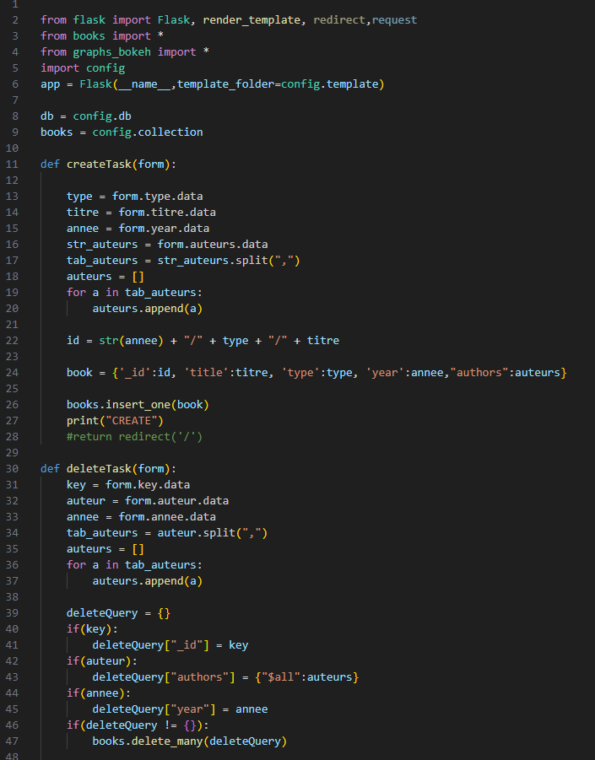
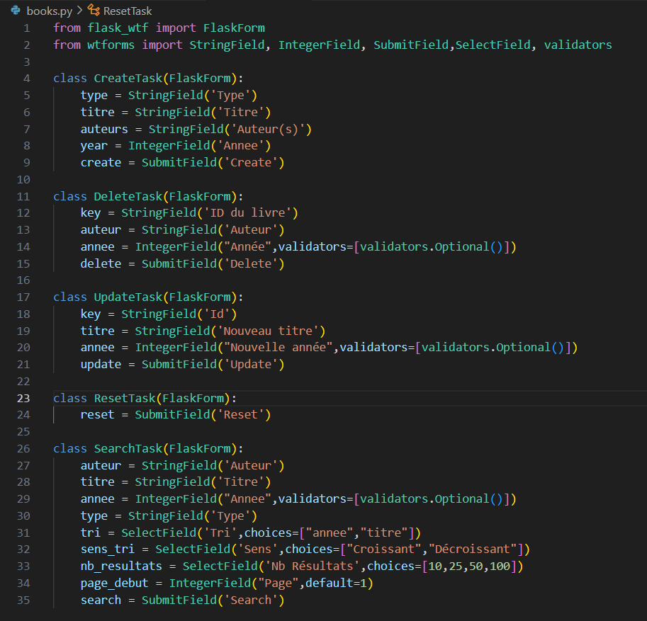
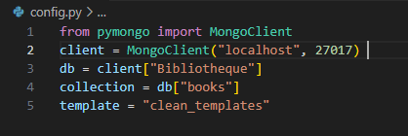
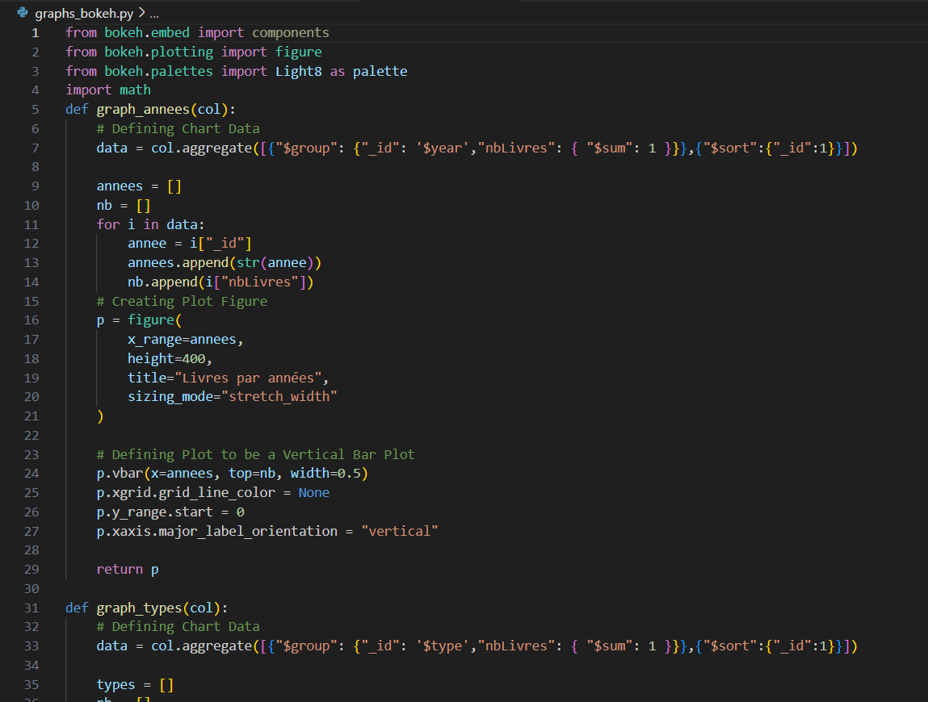
Ensemble du code Python
main.py
books.py
config.py
graphs_bokeh.py
books.py

Slide 9
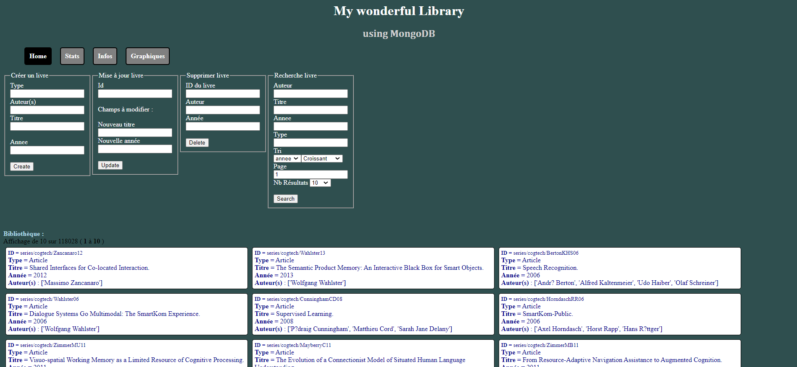
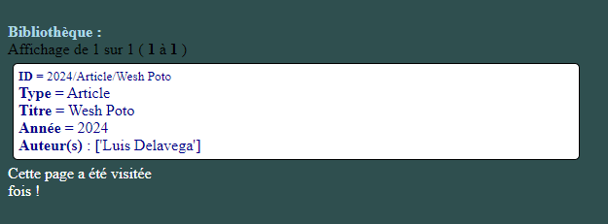
Fonctionnement du Concept ( Interface Flask )
Ajout d'un ouvrage et recherché

Slide 10
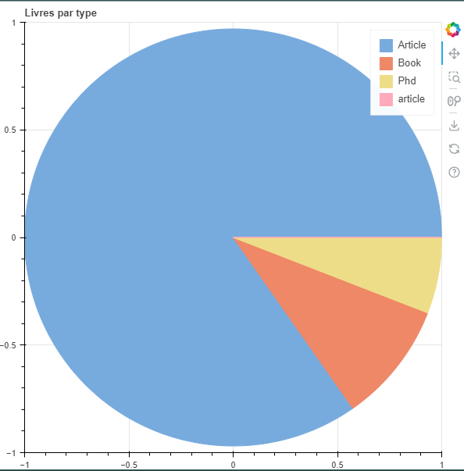
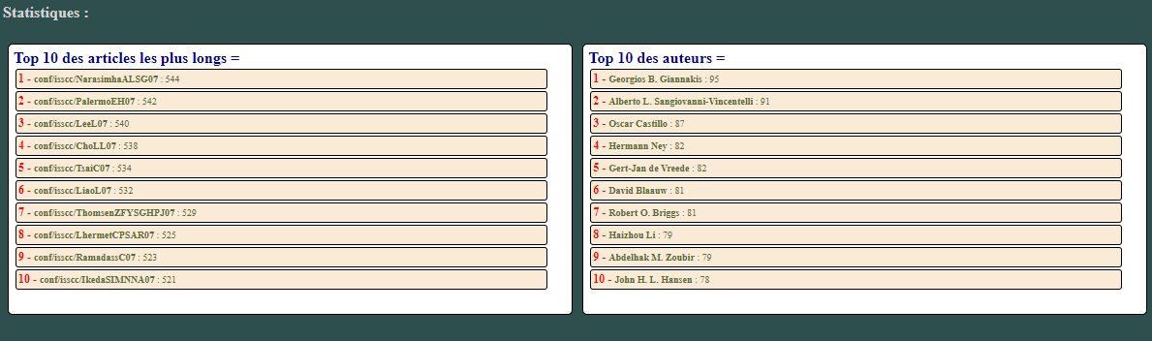
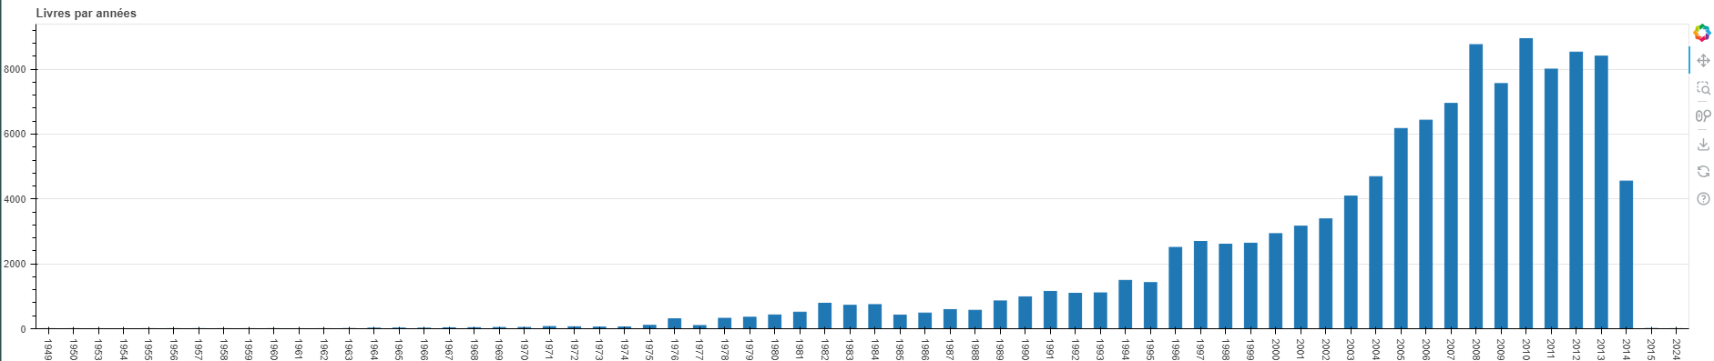
Analyse des données ( Interface Flask )
Classements des données
Graphique des données
Graphique des données

Slide 11



PROJET 2
Big Data

Slide 12
Projet 2 - Contexte et objectifs
Notre client (fromagerie) dispose d'un entrepôt de données depuis 2004, représenté par un fichier CSV. Notre mission est de répondre à ses besoins en mettant en place des processus de traitement de données.
•Objectif: Mettre en œuvre un ensemble d’applications Big Data et Power BI
oLot 1 : Filtrer et analyser les données de 2006 à 2010 pour les départements 53, 61 et 28. Identifier les 100 meilleures commandes et exporter les résultats dans un fichier Excel.
oLot 2 : Répéter le processus pour les années 2011 à 2016, avec les départements 22, 49 et 53.Sélectionner aléatoirement 5% des 100 meilleures commandes, produire un fichier Excel et un document PDF avec un graphique (PIE) par ville.
oLot 3 : Mettre en place une base de données NoSQL HBASE, un moteur de recherche avec Power BI et créer un tableau de bord interactif pour visualiser les résultats des Lots 1 et 2.

Slide 13
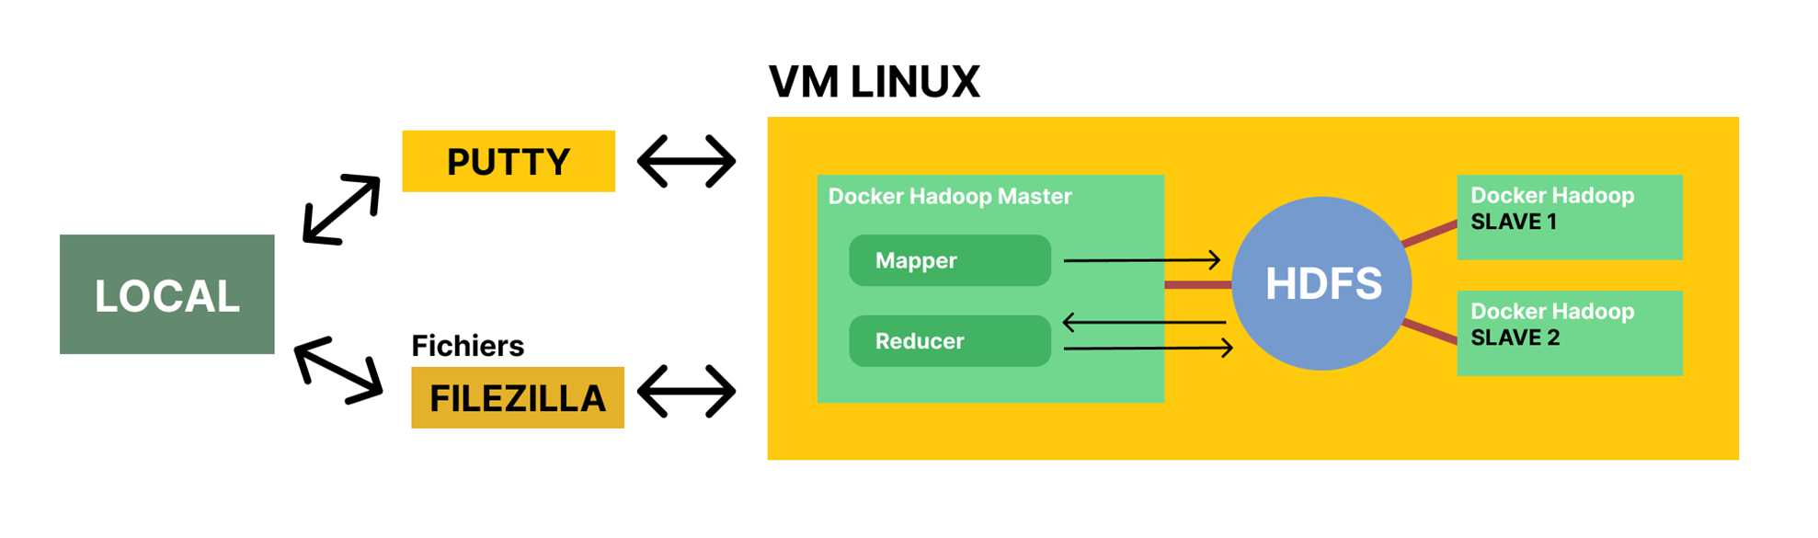
Projet 2 - Architecture technique HADOOP

Slide 14
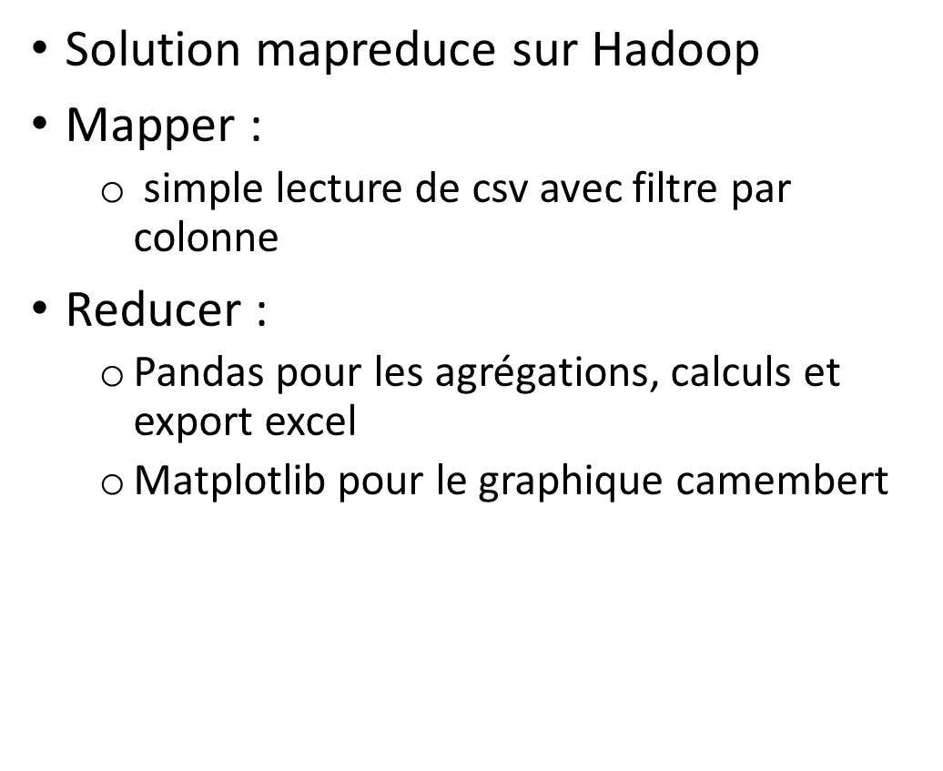
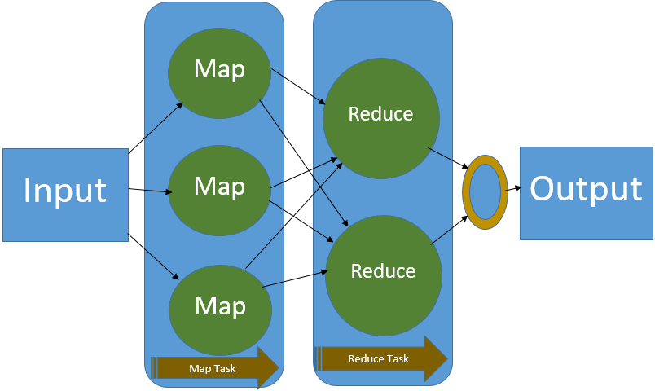
Projet 2 – Solution technique

Slide 15
Projet 2 – Lot 1

Slide 16
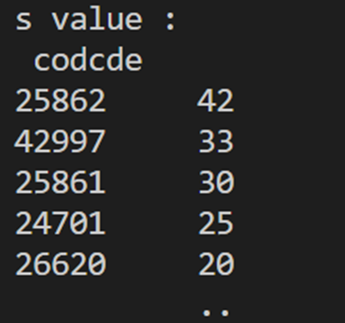

Projet 2 – Lot 1

Slide 17
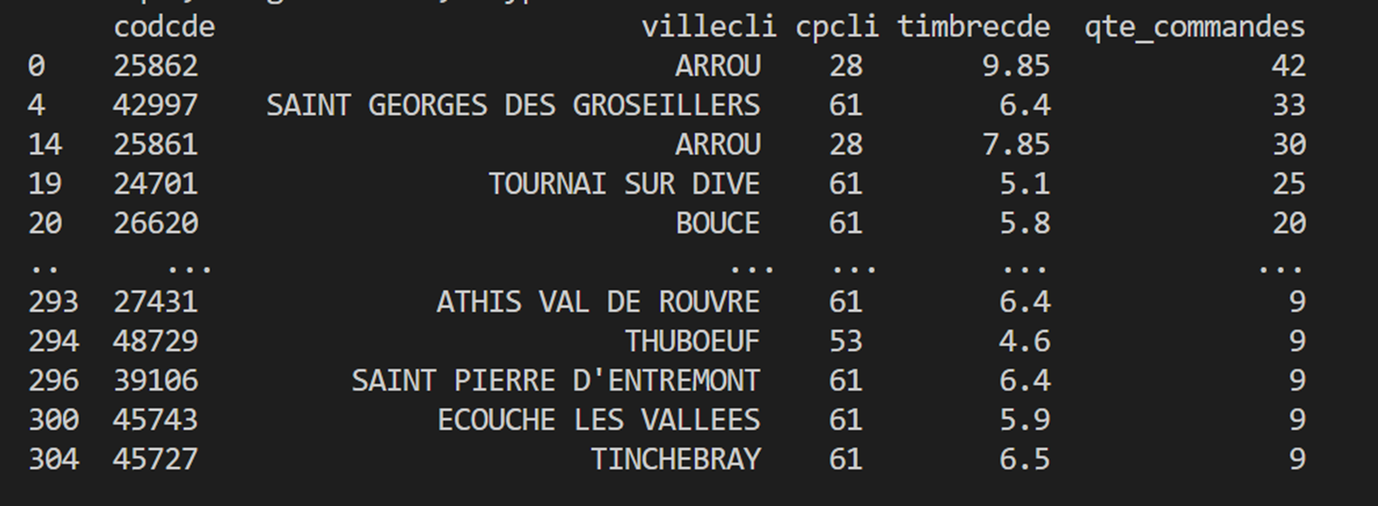
Projet 2 – Lot 1

Slide 18
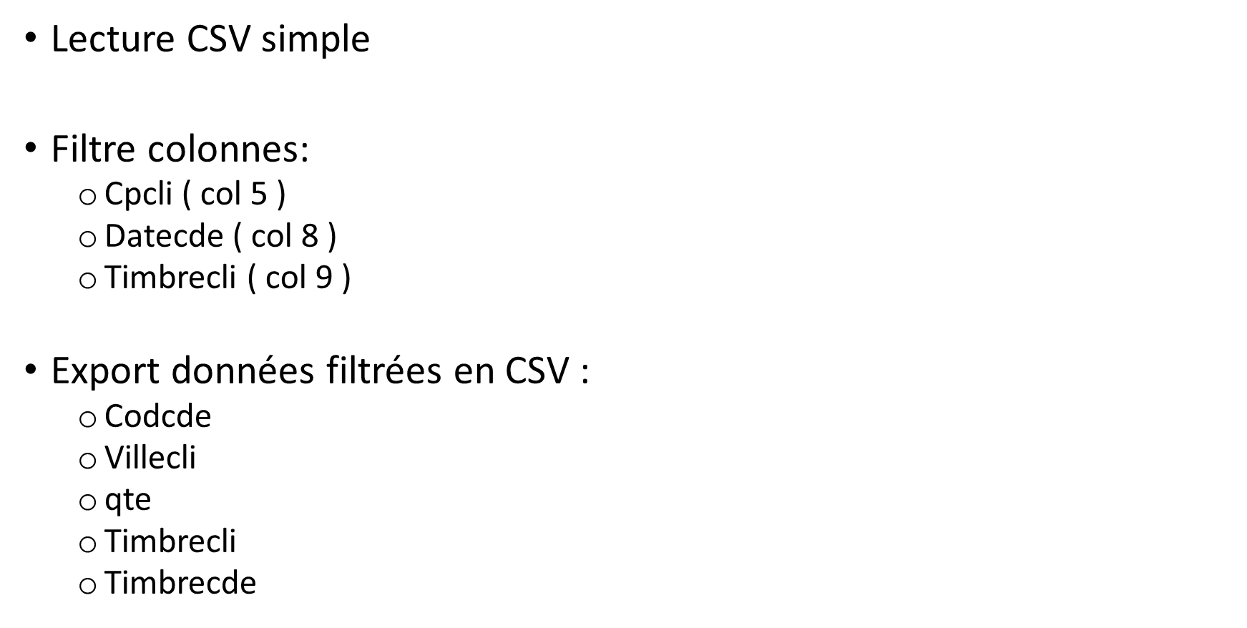
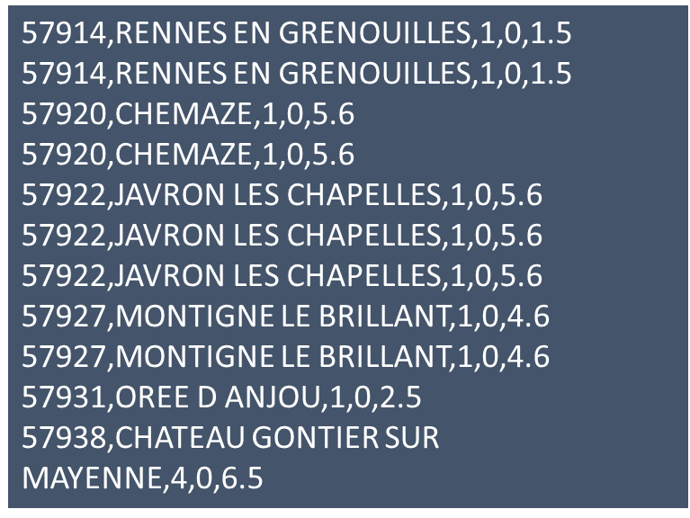
Projet 2 – Lot 2: Mapper

Slide 19

Projet 2 - LOT 2: Reducer
Manipulation des données avec Pandas.
Analyse par ville.
Visualisation avec Matplotlib.
Récupération des résultats.

Slide 20
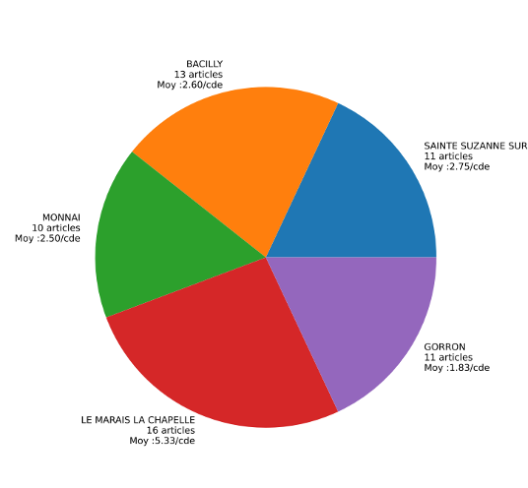
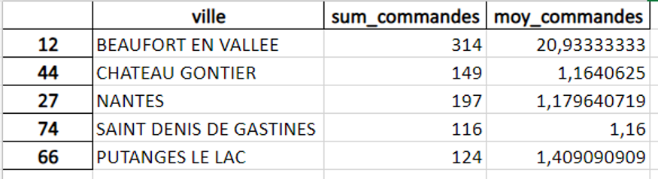
Projet 2 - LOT 2: Resultats
Représentation des résultats en XLSX
Représentation des résultats avec Matplot

Slide 21
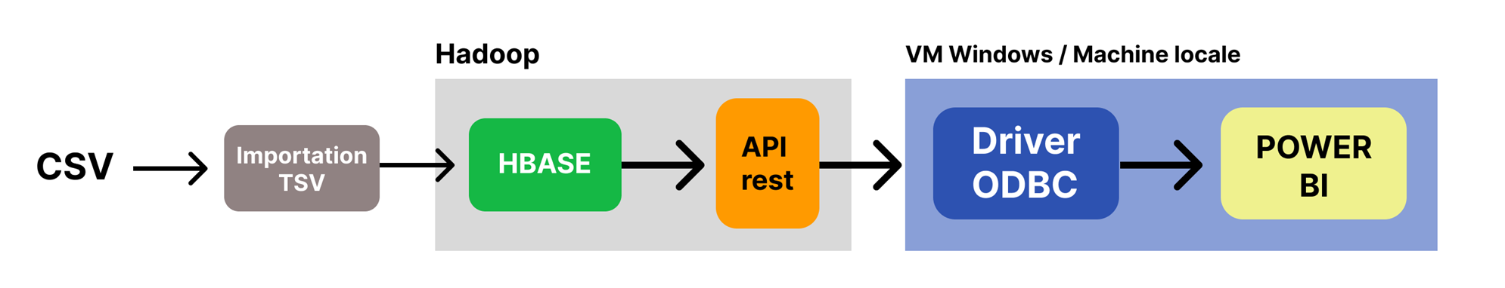
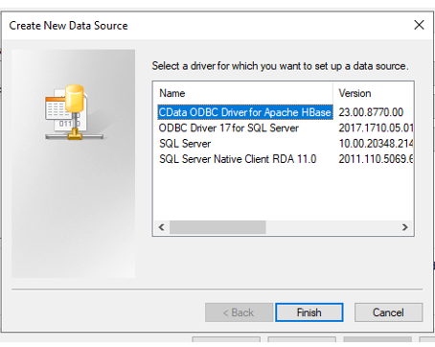
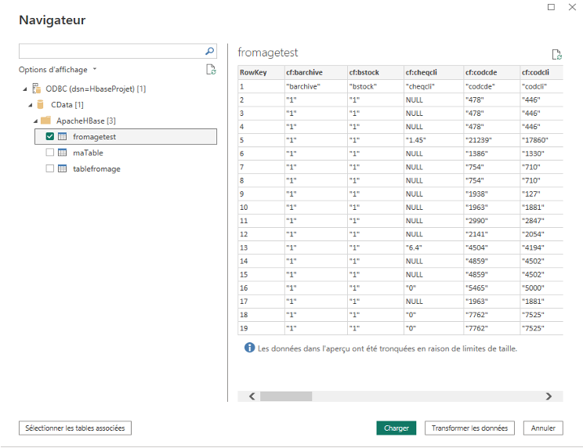
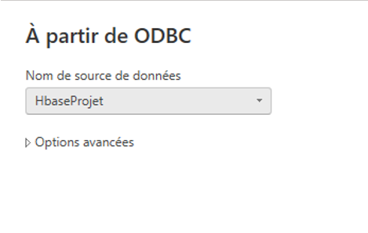



Projet 2 – Connection ODBC/PowerBI
Configuration de l'API ODBC
Connexion ODBC > PowerBI
Vérification et prévisualisation des données dans HBase

Slide 22
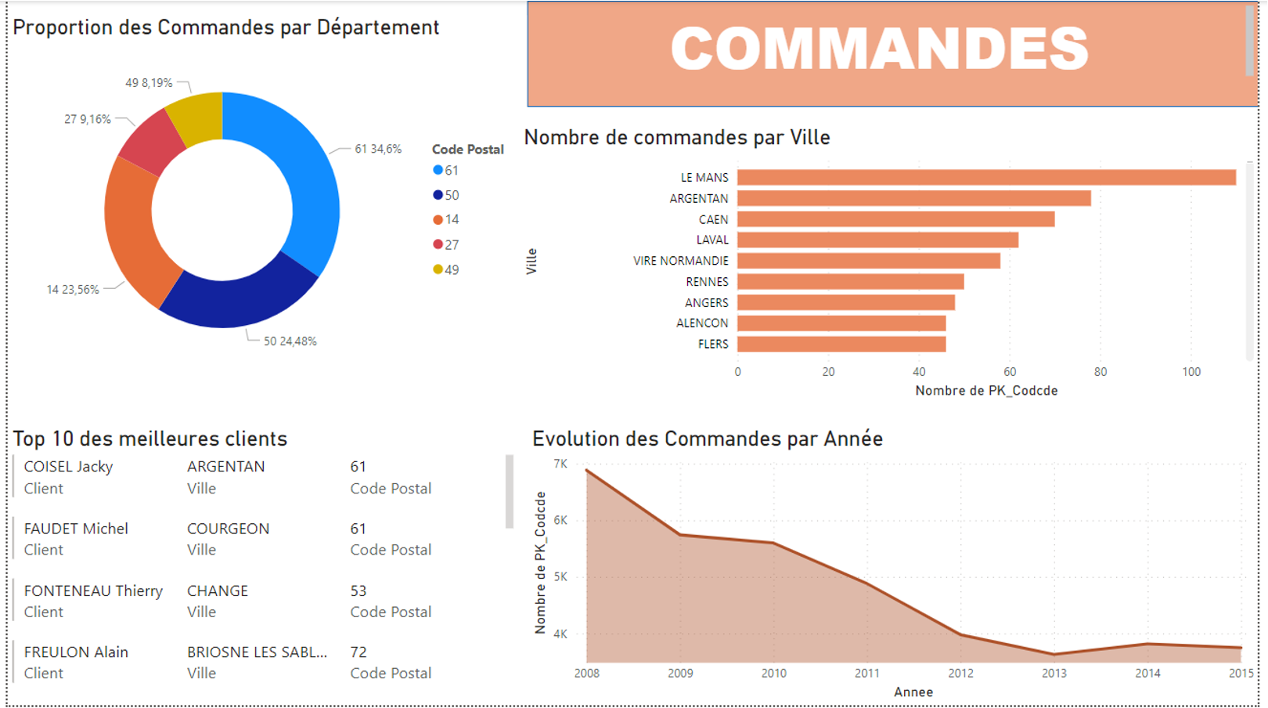
Projet 2 – Tableau de bord des analyses

Slide 23



PROJET 3
Machine Learning

Slide 24
Projet 3 - Objectifs
Application de création et utilisation de modèles de ML
Découverte de Streamlit
Datasets d'exemple : Vin et Diabète
Mise en pratique de 2 types de ML : Récursivité et Classification

Slide 25
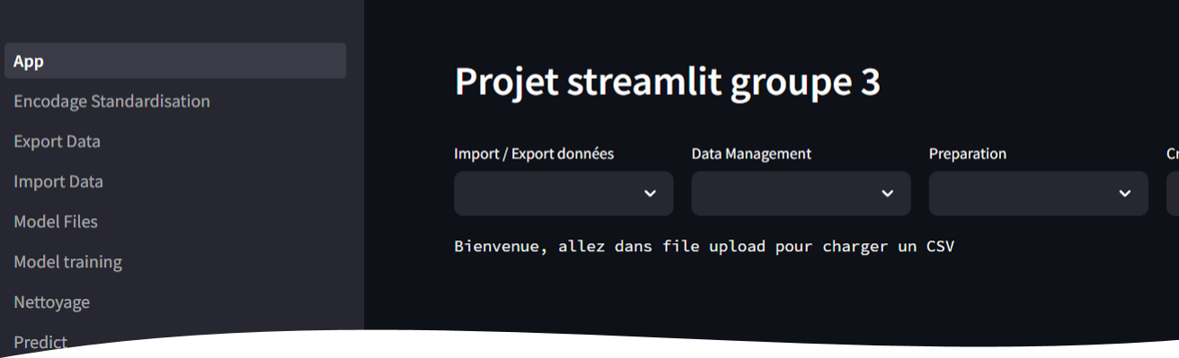
Architecture & fonctionnalités
Import / Export données
Data Management
Statistiques
Nettoyage
Préparation ( Encodage & Standardisation )
Création Modèle
Utilisation / export
2 traitements spécifiques exploratoires

Slide 26
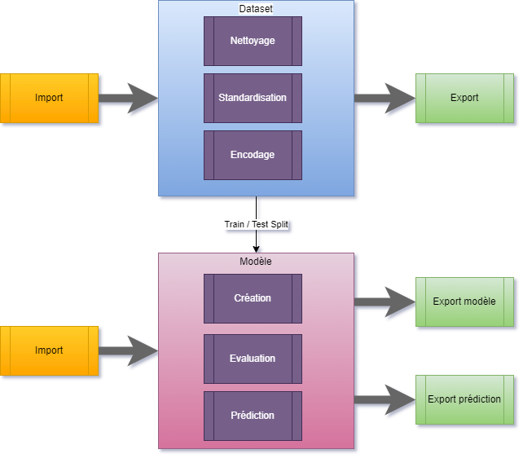
Projet 3 Pipeline

Slide 27
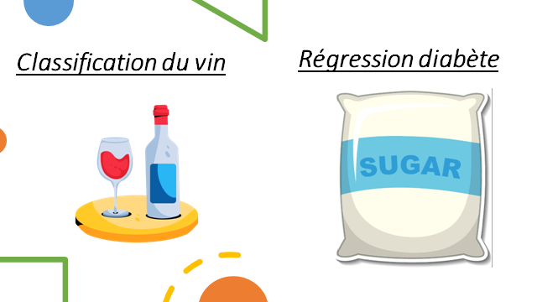
Projet 3 - Modèles

Slide 28
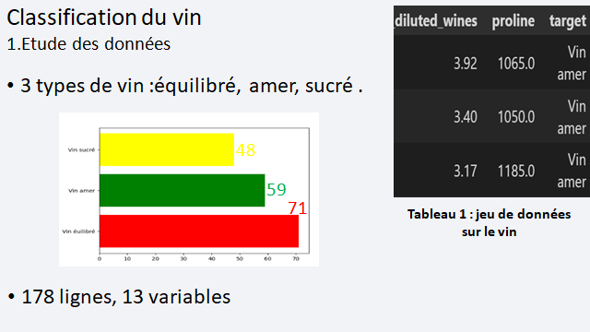
Projet 3 – Jeu de données1

Slide 29
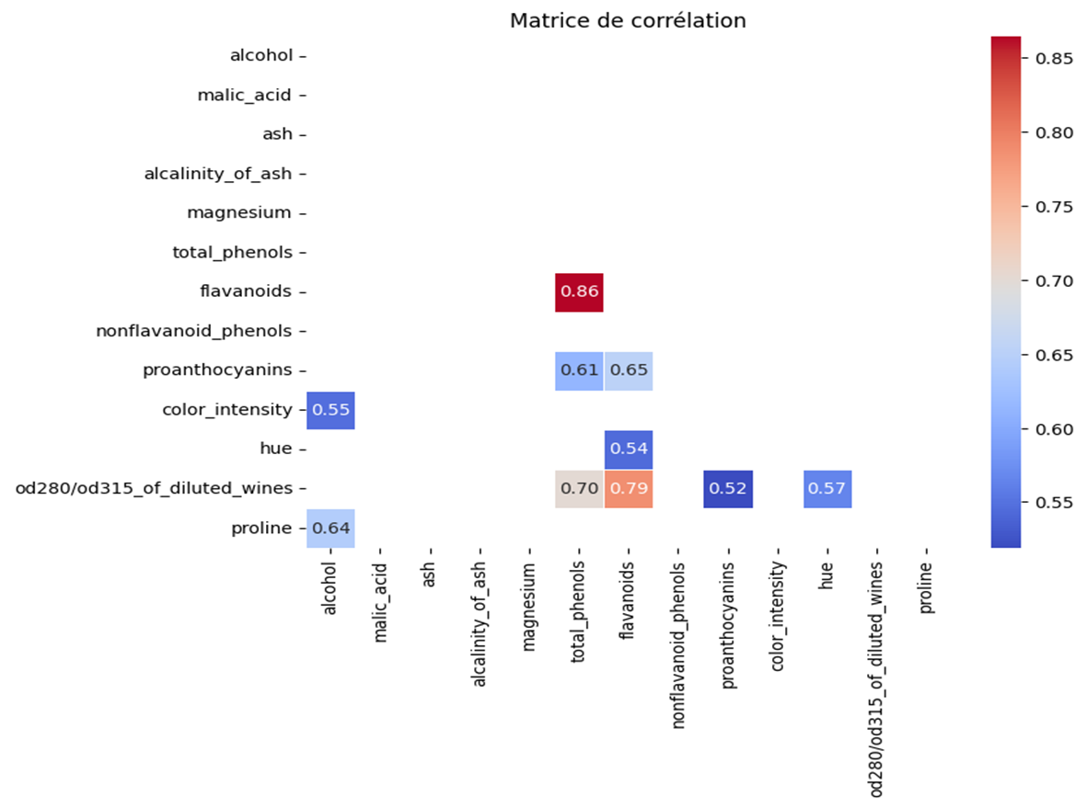
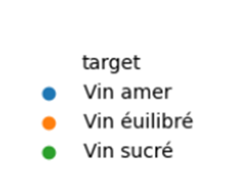
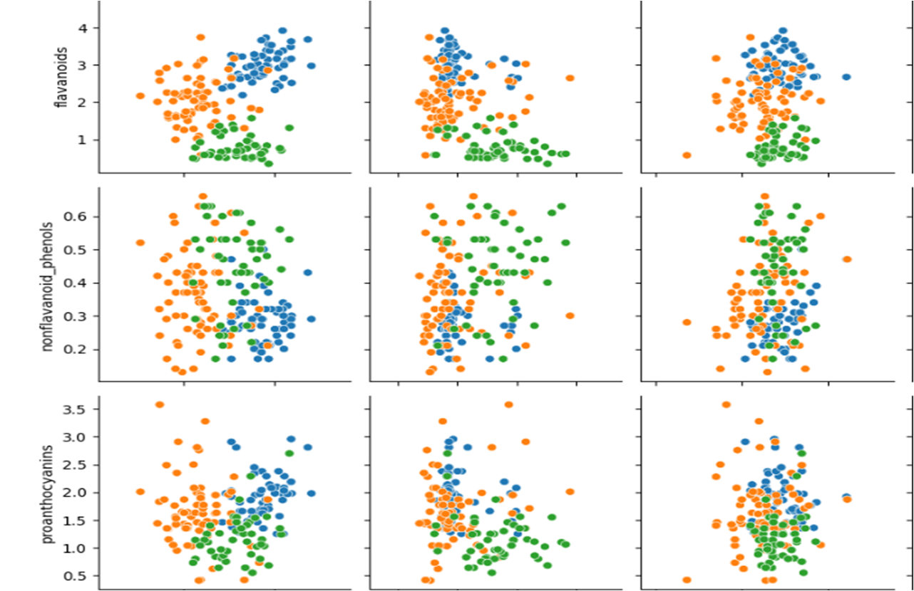
Projet 3 – étude de données

Slide 30
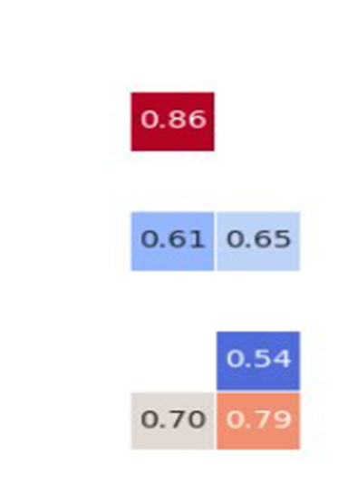
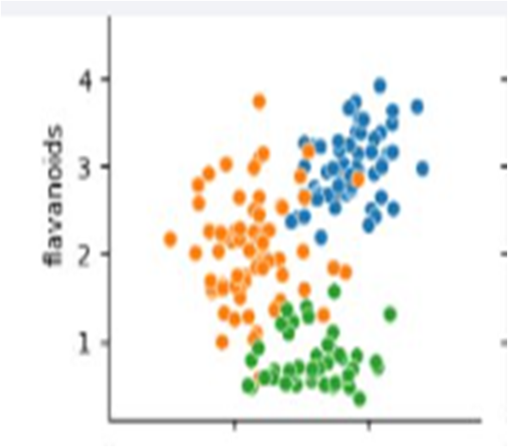
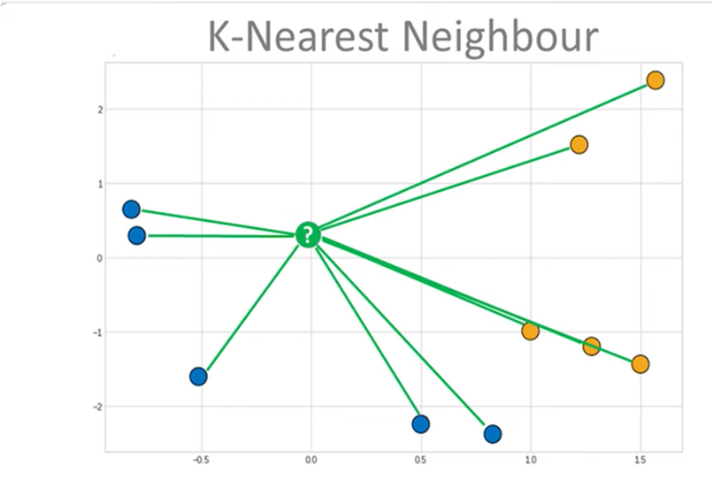

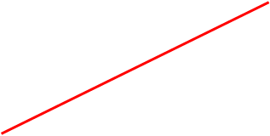
Projet 3 – Choix du modèle

Slide 31
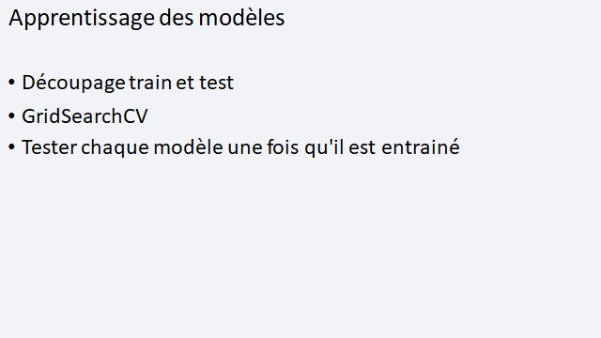
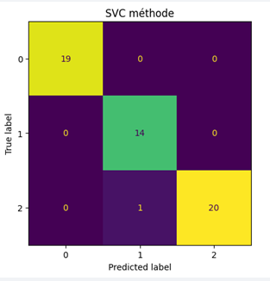
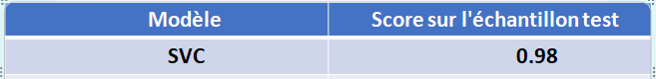
Projet 3 – Apprentissage et résultats sur l'échantillon test

Slide 32

Projet 3 - Démonstration
https://digi-groupe3.streamlit.app/

Slide 33
Conclusion
Compétences techniques:
Résolution des problèmes à travers le prisme de l'utilisateur final
Mise en pratique les competences acquerir au sein de la formation
Développement de solutions avec de multiples scénarios d'utilisation
Soft-Skills :
Travail en équipe et esprit de la collaboration (en utilisant Git, Trello, etc.)
Creativités et l'esprit de curiosité
Compétences en matière de présentation et de communication

Slide 34


